Slide 1
Fachgespräch Optimierungsproblem
Abschlussarbeit
Lars Körte

Slide 2
Inhalt
Programmvorstellung
Verfahrensbeschreibung Beispiel
Laufzeit
Optimierung

Slide 3
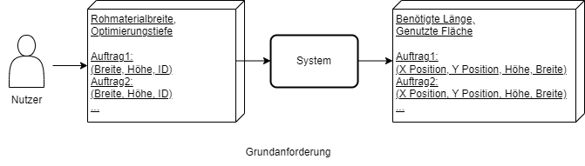
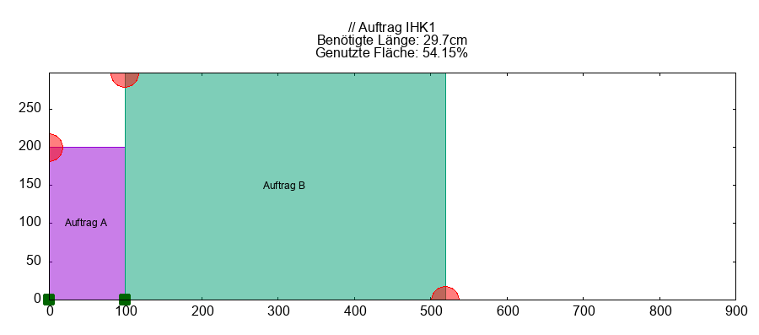
Programmvorstellung

Slide 4
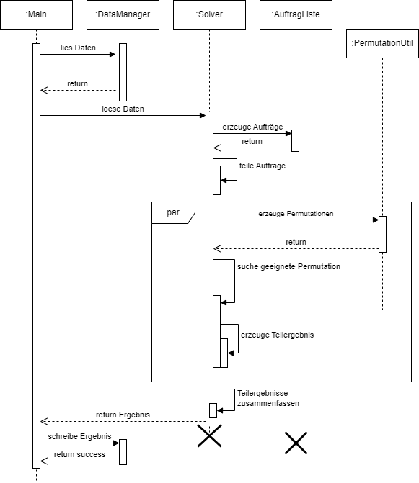
Programmvorstellung
Herzstück Solverklasse
Parallelisierung

Slide 5
Verfahrensbeschreibung Beispiel
3 Elemente
Begrenzte Fläche

Slide 6
Verfahrensbeschreibung Beispiel
Permutationen berechnen
Permutationen abarbeiten
Regel: Andockpunkt mit bestem y – wert wählen

Slide 7
Verfahrensbeschreibung Beispiel
1. Permutation
Andockliste:

Slide 8
Verfahrensbeschreibung Beispiel
1. Permutation
Andockliste sortieren
Andockliste:
Erster wird ausgewählt

Slide 9
Verfahrensbeschreibung Beispiel
1. Permutation
Fläche passt
Andockliste:

Slide 10
Verfahrensbeschreibung Beispiel
1. Permutation
Liste sortieren
Andockliste:
Erster wird Ankerpunkt

Slide 11
Verfahrensbeschreibung Beispiel
1. Permutation
Fläche passt
Andockliste:

Slide 12
Verfahrensbeschreibung Beispiel
1. Permutation
Liste sortieren
Andockliste:
Erster wird Ankerpunkt

Slide 13
Verfahrensbeschreibung Beispiel
1. Permutation
Fläche passt nicht
Andockliste:
nächster wird Ankerpunkt

Slide 14
Verfahrensbeschreibung Beispiel
1. Permutation
Fläche passt
Andockliste:

Slide 15
Verfahrensbeschreibung Beispiel
1. Permutation abgearbeitet
Andockliste:
Ergebnis erstellen
Bestes Ergebnis bisher

Slide 16
Verfahrensbeschreibung Beispiel
x. Permutation
Andockliste:

Slide 17
Verfahrensbeschreibung Beispiel
x. Permutation
Liste sortieren
Andockliste:
Erster wird Ankerpunkt

Slide 18
Verfahrensbeschreibung Beispiel
x. Permutation
Fläche passt
Andockliste:

Slide 19
Verfahrensbeschreibung Beispiel
x. Permutation
Liste sortieren
Andockliste:
Erster wird Ankerpunkt

Slide 20
Verfahrensbeschreibung Beispiel
x. Permutation
Fläche passt
Andockliste:

Slide 21
Verfahrensbeschreibung Beispiel
x. Permutation
Liste sortieren
Andockliste:
Erster wird Ankerpunkt

Slide 22
Verfahrensbeschreibung Beispiel
x. Permutation
Fläche passt nicht
Andockliste:
Nächster Ankerpunkt

Slide 23
Verfahrensbeschreibung Beispiel
x. Permutation
Fläche passt
Andockliste:

Slide 24
Verfahrensbeschreibung Beispiel
Permutation abgearbeitet
Andockliste:
Ergebnis erstellen
Besser als vorheriges Ergebnis

Slide 25
Laufzeit
N = 3
Objekt 6 Möglichkeiten

Slide 26
Laufzeit
N = 3
Objekt 6 Möglichkeiten
Objekt 4 Möglichkeiten

Slide 27
Laufzeit
N = 3
Objekt 6 Möglichkeiten
Objekt 4 Möglichkeiten
Objekt 2 Möglichkeiten

Slide 28
Laufzeit
6 * 4 * 2 Möglichkeiten
2 (n) * 2 (n-1) * 2 (n-2) * … * 2 (1)

Slide 29
Laufzeit
6 * 4 * 2 Möglichkeiten
2 (n) * 2 (n-1) * 2 (n-2) * … * 2 (1)
n mal

Slide 30
Laufzeit
6 * 4 * 2 Möglichkeiten
2 (n) * 2 (n-1) * 2 (n-2) * … * 2 (1)
= 2^n * n * (n-1) * (n-2) * … * 1
= 2^n * n!
n mal

Slide 31
Optimierung
Unnötiger Speicherverbrauch bei der Generierung der Permutationen
Referenzierung bei ungedrehten Objekten,
Neue Objekterstellung bei gedrehten.
Mögliche Lösung: permutiere() nicht static, Liste an Objekt, ID vergleichen
Backtracking Algorithmus
Verändert das Herzstück des Programms, Solverklasse, komplett

